Slide 1
Pertemuan Orang Tua/Wali Mahasiswa Baru Institut Teknologi Telkom Purwokerto
8 SEPTEMBER 2023
Notes:
Kasih Gambar yg menarik

Slide 2
Institut Teknologi Telkom Purwokerto (ITTP) “ITTPizen”
“BRIDGING TECHNOLOGY FOR HUMANITY”
Visi :
Menjadi perguruan tinggi yang unggul di tingkat internasional dalam pengembangan ilmu pengetahuan berbasis teknologi informasi dengan keunggulan pada bidang Healthcare, Agro-industry, Tourism, dan Small-Medium Enterprise.
Notes:
Kasih gambar produk2 teknologi ITTP yg berdampak kepada masyarakat

Slide 3
Revolusi Industri 4.0 & Society 5.0
Peluang Menciptakan Lapangan Kerja Baru
23 JUTA
27 - 46 JUTA
Pekerjaan Akan digantikan oleh automation hingga 2030
Pekerjaan Baru Lahir
10 Juta diantaranya belum pernah ada
Notes:
Kasih gambar tantangan perubahan perubahan yg akan terjadi di dunia

Slide 4
JAJARAN REKTORAT ITTP
REKTOR
Dr. Tenia Wahyuningrum, S.Kom.,M.T.
WAREK 1
WAREK 2
WAREK 3
Bidang Akademik & Riset
Bidang Sumber Daya
Bidang Kemasiswaan & Pemasaran
Dr. Tenia Wahyuningrum, S.Kom.,M.T.
Tata Sambada, S.T., M.B.A
Dadiek Pranindito, S.T.,M.T.
Notes:
Kasih foto2 orangnya

Slide 5

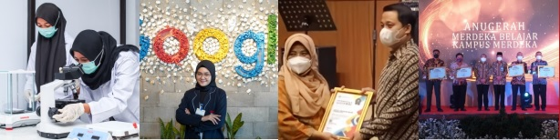

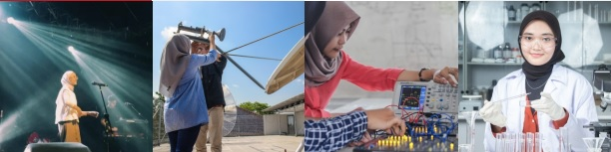
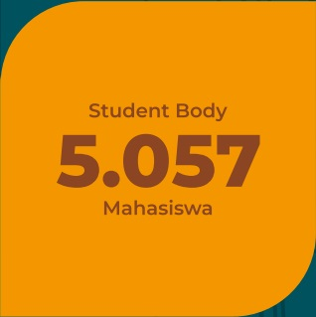
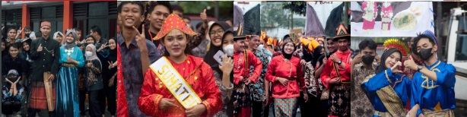
PRESTASI ITTP
Notes:
Cari foto2 dan gambar aslinya (minta ke Mas Anggi PMB)

Slide 6

Notes:
Sesuaikan dengan deainnya

Slide 7
PERAN ORANG TUA/WALI
Dalam Keberhasilan Studi
Pembimbing, Pengawas & Pelindung
Memotivasi dan Memahami Bakat & Minat Anak
Pendidik dan Penasehat
Notes:
Kasih gambar2 pelengkap yg sesuai

Slide 8
PERAN DOSEN PEMBIMBING AKADEMIK
“DOSEN WALI”
Membantu Pengembangan Diri Mahasiswa (Akademik, Perencanaan Karir, Soft Skill)
Melakukan Bimbingan Akademik / Perwalian (Min. 3 Kali/semester)
Bersama Ketua Program Studi Melakukan Evaluasi
Notes:
Kasih gambar yg sesuai

Slide 9
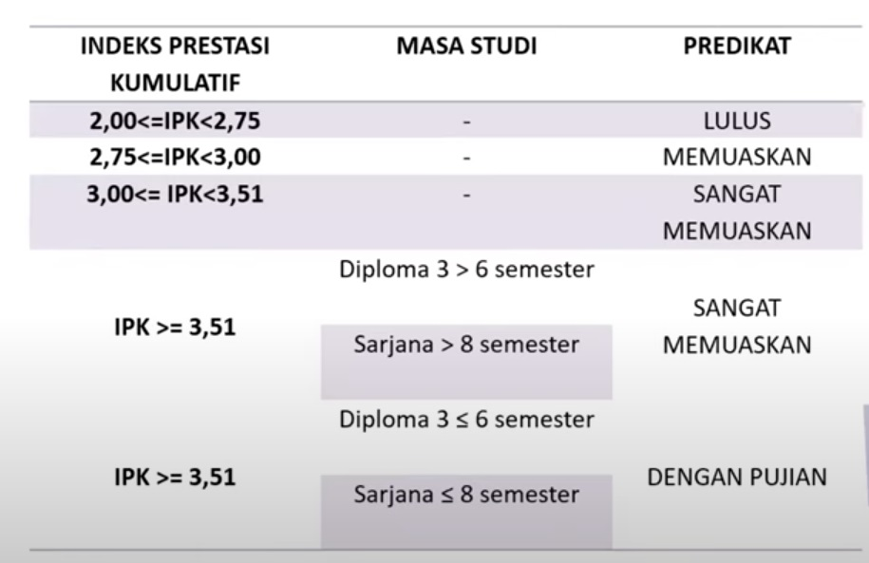
NILAI & TAK MAHASISWA
Waktu Studi & IPK
Transkrip Aktivitas Kemahasiswaan (TAK)
JENJANG PENDIDIKAN | JUMLAH POIN
D3 (DIPLOMA) | 45
S1 (SARJANA) | 60
Notes:
Kasih gambar yg sesuai, rapikan dan perbagus tabelnya

Slide 10
LAYANAN KEMAHASISWAAN
PRESTASI
BEASISWA
KESEHATAN
Internasional : ……
Nasional : …..
Regional : …….
BAIK
(Bantuan Akademik
KITA
(Kontribusi & Aksi Nyata)
Beasiswa Difabel
Kerjasama Dengan Telkom Medika
Notes:
Kasih icon gambar yg sesuai dan perbagus susunannya

Slide 11
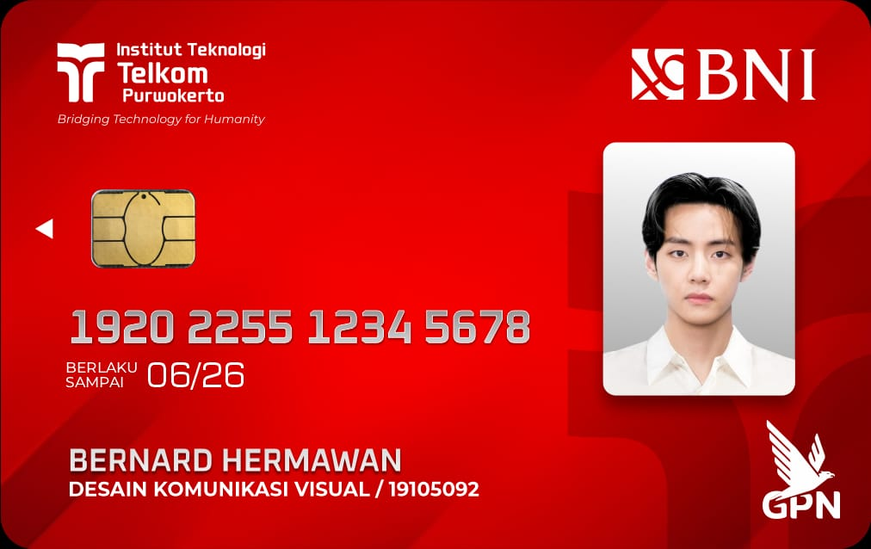
KTM (KARTU TANDA MAHASISWA)
KTM Terintegrasi Dengan ATM BNI (Setoran awal Rp. 100.000 tanpa potongan)
Pembayaran BPP setiap semester dibayarkan melalui VA (tidak menerima uang tunai)
Notes:
Sesuai desainnya

Slide 12
SISTEM INFORMASI STUDI MAHASISWA
“IGRACIAS”
Orang Tua/Wali Dapat Mengakses Melalui
https://igracias.ittelkom-pwt.ac.id/parentslogin.php
Fitur Untuk Orang Tua :
Lembar Kemajuan Studi (LKS)
Rencana Study dan Nilai (IPK)
Transkrip Aktivitas Kemahasiswaan (TAK)
Jadwal dan Kehadiran Kuliah
Status Pembayaran BPP semester
Notes:
Kasih gambar nuansa igracias ITTP

Slide 13
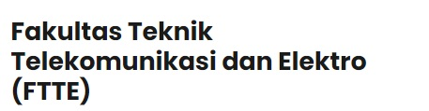
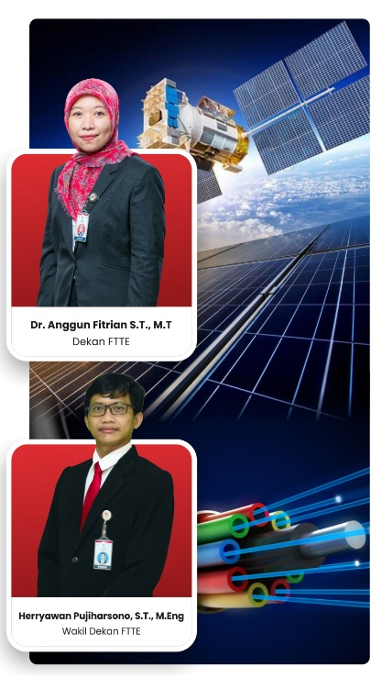
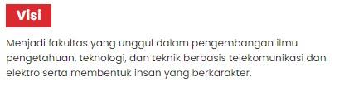





Notes:
Cari gambar aslinya dan rapikan (minta ke Mbak Silvi humas)

Slide 14
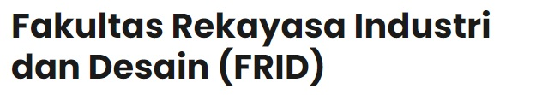
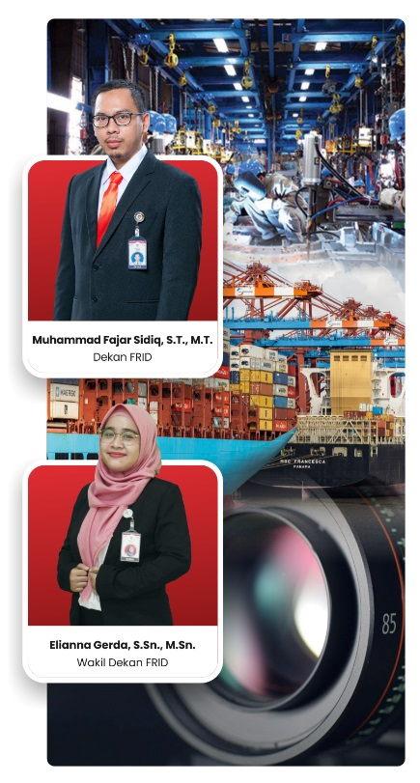
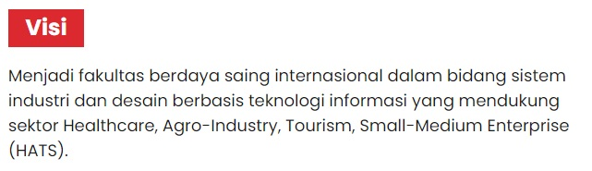
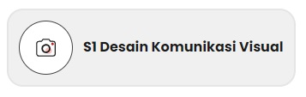
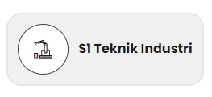
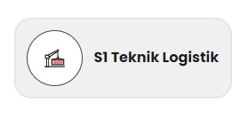
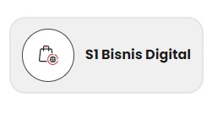
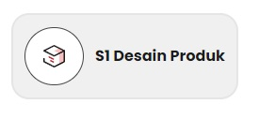
Notes:
Cari gambar aslinya dan rapikan (minta ke Mbak Silvi humas)

Slide 15
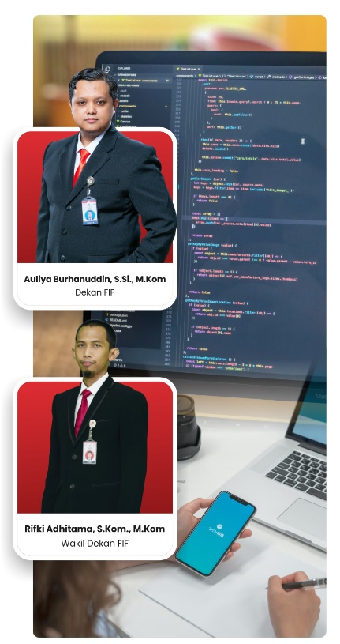

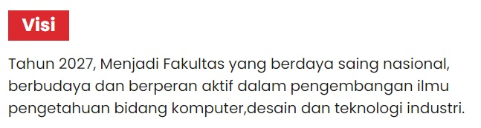
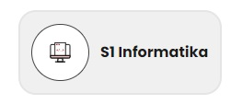
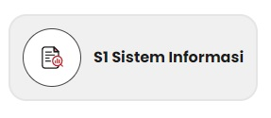
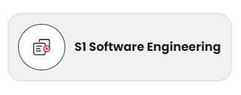
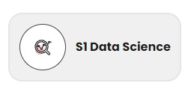
Notes:
Cari gambar aslinya dan rapikan (minta ke Mbak Silvi humas)

Slide 16
PUSAT INFORMASI & KONTAK
Icon Telepon
0281-641629: Indonesia
Icon Whatsapp
0812-2831-9222
Icon Email
info@ittelkom-pwt.ac.id
Icon IG, FB, Tiktok, Youtube
@ittelkompurwokerto
Jl. D.I Panjaitan No. 128 Purwokerto 53147, Jawa Tengah
Notes:
Sesuaikan gambarnya dan rapikan

Slide 17
TERIMAKASIH
“ITTP MENUJU TELKOM UNIVERSITY
KAMPUS PURWOKERTO
PADA TAHUN 2024”
Notes:
Kasih gambar Gedung ITTP yg sudah ada logo Tel U nya (minta ke Mbak Silvi humas)

